Slide 1


Simulačný model mikrosústavy obnoviteľných zdrojov energie
Tímový projekt
Marko Chylík
Jakub Lulák
Michal Hrabovský
Filip Iglarčík LS 2020/2021
Matej Marton BRATISLAVA

Slide 2
Tímové úlohy
Riešiteľ | Úlohy
Bc. Marko Chylík | Vedúci, výskum, návrh riešení 1. a 2. gridu
Bc. Jakub Lulák | Návrh riešenia 3. gridu, modelovanie, dokumentácia
Bc. Filip Iglarčík | Simulácie, garant realizovateľnosti v reálnom prostredí
Bc. Matej Marton | Komunikácia v tíme, návrh štruktúry ARX modelu
Bc. Michal Hrabovský | Automatizované hľadanie najlepších štruktúr, plánovanie tímových stretnutí

Slide 3
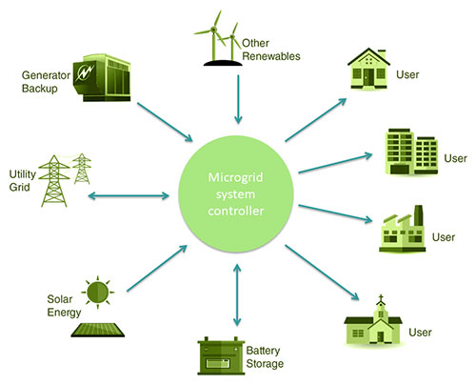
Čo je mikrogrid?
Sebestačný energetický systém
Využitie obnoviteľných zdrojov energie
Menšie územné oblasti
Možné uloženie energie v prípade prebytku
Odľahčenie veľkých el. sietí
Inteligentné riadenie

Slide 4
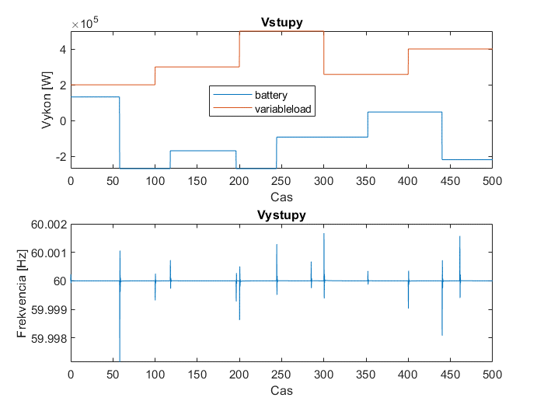
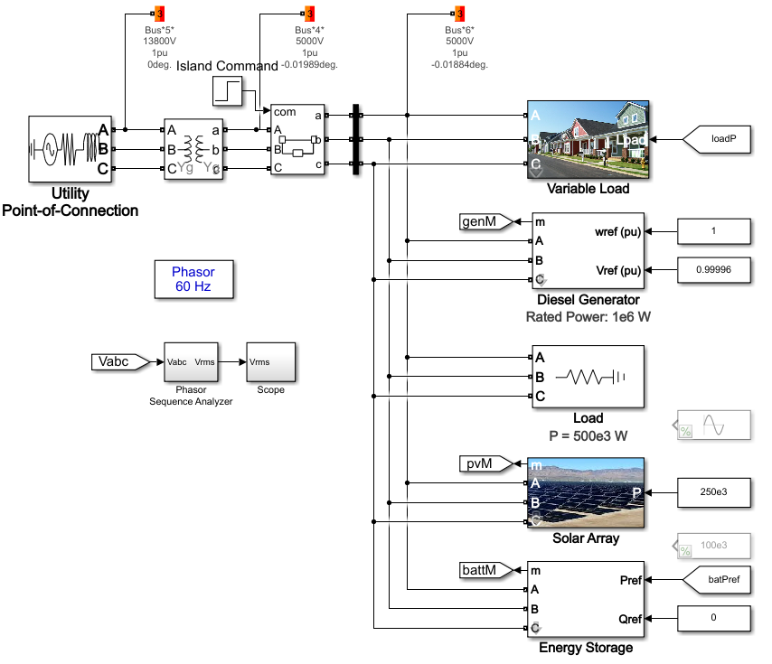
Prvý mikrogrid
Rezidenčná zóna (+ stála záťaž)
Solárna energia
Úložisko energie (batéria)
Dieselový generátor
Použité vopred známe profily variabilných vstupov
Kratšia simulácia
NARX zameraný na frekvenciu el. siete

Slide 5
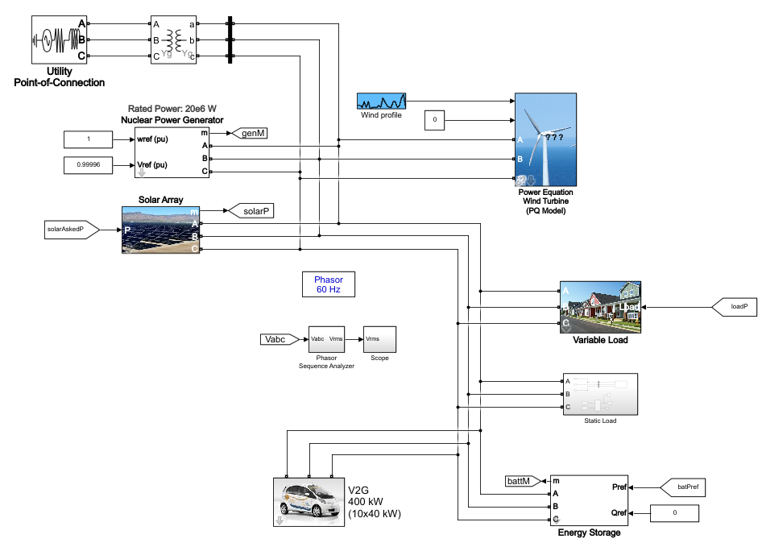
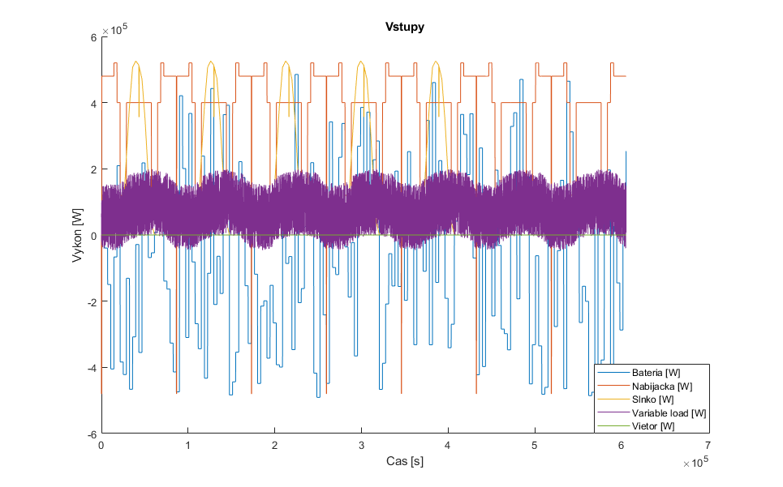
Druhý mikrogrid
Väčšia oblasť
Premenlivá a stála záťaž obytnej zóny
Solárne panely
Veterné turbíny
Vehicle to grid
Sedem dňová simulácia
Reálne profily (24hod) slnečného žiarenia, vetra a variabilnej záťaže
NARX model smerovaný na výkon v gride

Slide 6
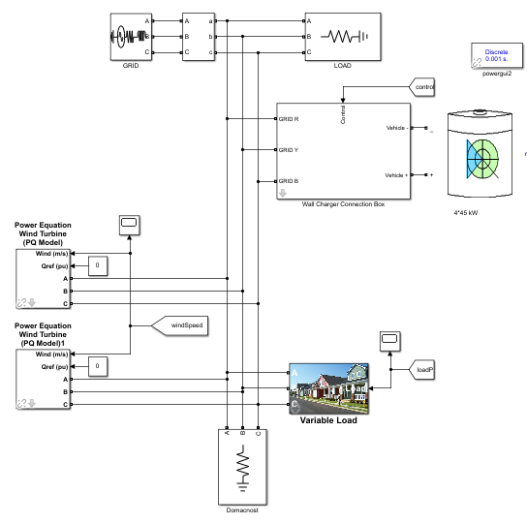
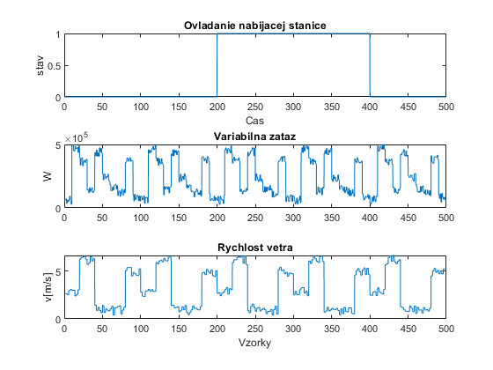
Tretí mikrogrid
Rodinný dom s veternými turbínami
Nabíjačka pre elektromobil, funguje na princípe V2G (obojsmerne)
Batéria s veľkou kapacitou v tomto prípade funguje aj ako úložisko prebytočnej energie, ktorú ak je to potrebné presúvame do domu
Stála záťaž v rámci domu + variabilná
Kratšia doba simulácie
NARX orientovaný na vývoj napätia na fáze elektrickej siete

Slide 7
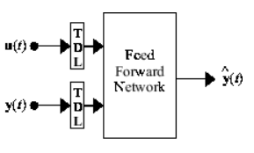
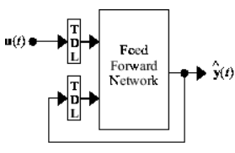
Neurónové modely
NARX -> nelineárny autoregresívny neurónový model s dodatočným šumom
Hľadáme aproximáciu funkcie:
Dve možné architektúry NARX
Nastavenie trénovacích parametrov: Cieľ, počet epoch, trénovacia funkcia, minimálny gradient
Štruktúra siete: Počet posledných vstupných/výstupných vzoriek, skryté neuróny
Rozdelenie dát: Trénovacie, testovacie, validačné
Sériovo - paralelná
Paralelná

Slide 8
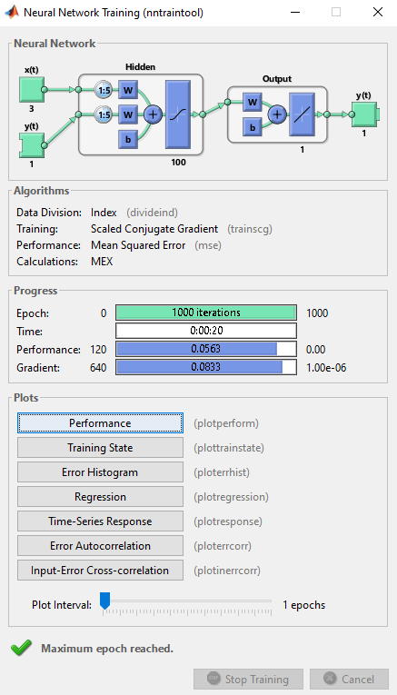
Trénovanie NARX
NN traintool (train)
Optimálna štruktúra?
Špecifické požiadavky každého mikrogridu si vyžadujú iné štruktúry
Riešením automatizované skúšanie viacerých štruktúr vyhodnocovaných na základe miery chybovosti
Parameter | Počet minulých hodnôt vstupov (n) | Počet minulých hodnôt výstupov (m) | Počet skrytých neurónov (hn)
Možné varianty | 1,4,7,10 | 1,4,7,10 | 5,7,10,20,50,100

Slide 9
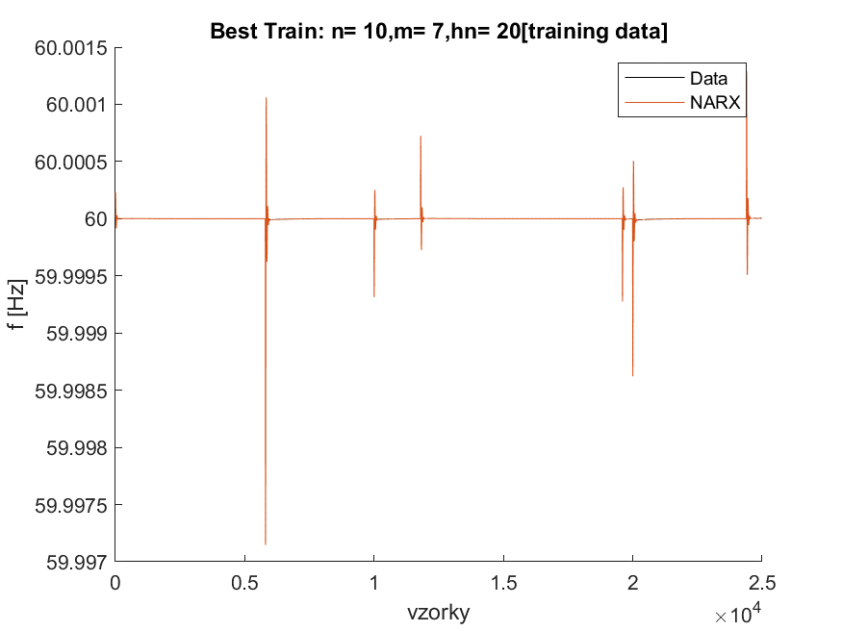
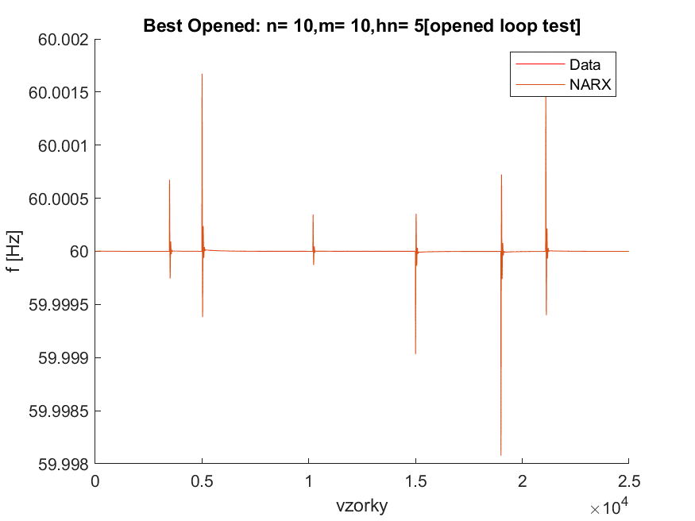
NARX prvého mikrogridu
Parametre (n, m, hn) | Presnosť - uzavretá | Presnosť - otvorená | Presnosť - trénovacie
7, 4, 5 | 2,72.10⁻⁹ | 7,19.10⁻¹² | 5,13.10⁻¹⁴
10, 10, 5 | 1,93.10⁻⁹ | 6,91.10⁻¹² | 3,65.10⁻¹⁵
10, 7, 20 | 1,09.10⁻⁵ | 1,81.10⁻⁸ | 9.78.10⁻¹⁶
Najlepší model na trénovacích dátach
Najlepší model na testovacích dátach
OTVORENÁ štruktúra

Slide 10
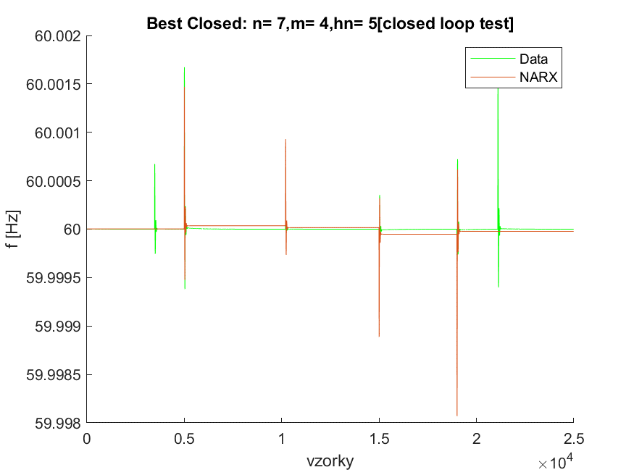
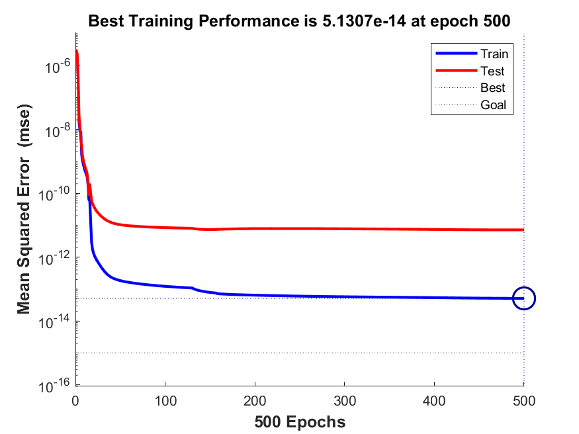
NARX prvého mikrogridu
Parametre (n, m, hn) | Presnosť - uzavretá | Presnosť - otvorená | Presnosť - trénovacie
7, 4, 5 | 2,72.10⁻⁹ | 7,19.10⁻¹² | 5,13.10⁻¹⁴
10, 10, 5 | 1,93.10⁻⁹ | 6,91.10⁻¹² | 3,65.10⁻¹⁵
10, 7, 20 | 1,09.10⁻⁵ | 1,81.10⁻⁸ | 9.78.10⁻¹⁶
Najlepší model na testovacích dátach
UZATVORENÁ štruktúra
Priebeh trénovania

Slide 11
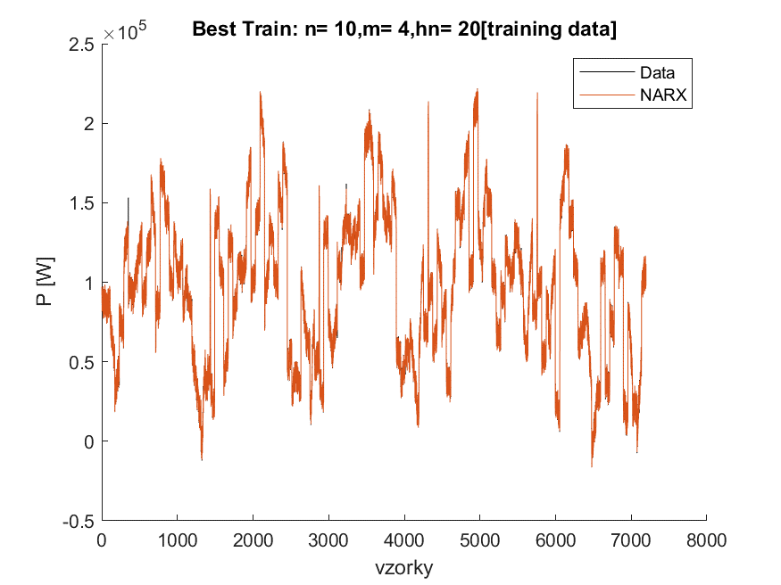
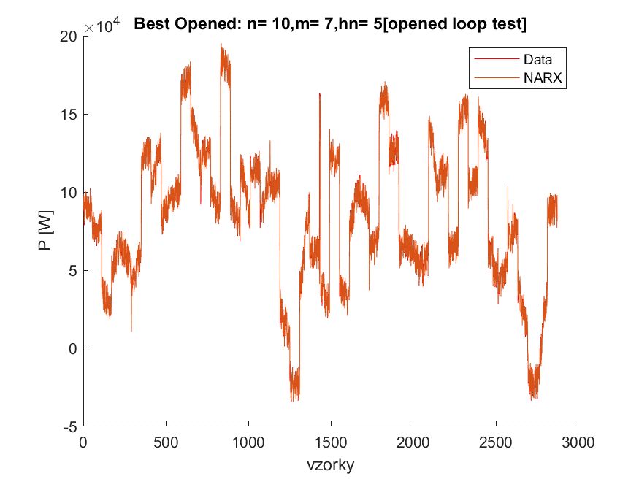
NARX druhého mikrogridu
Parametre (n, m, hn) | Presnosť - uzavretá | Presnosť - otvorená | Presnosť - trénovacie
7, 1, 20 | 1,38.10⁷ | 1,14.10⁷ | 3,93.10⁶
10, 7, 5 | 2,51.10¹² | 9,67.10⁶ | 5,81.10⁶
10, 4, 20 | 8,53.10¹² | 1,78.10⁸ | 4,41.10⁵
Najlepší model na trénovacích dátach
Najlepší model na testovacích dátach
OTVORENÁ štruktúra

Slide 12
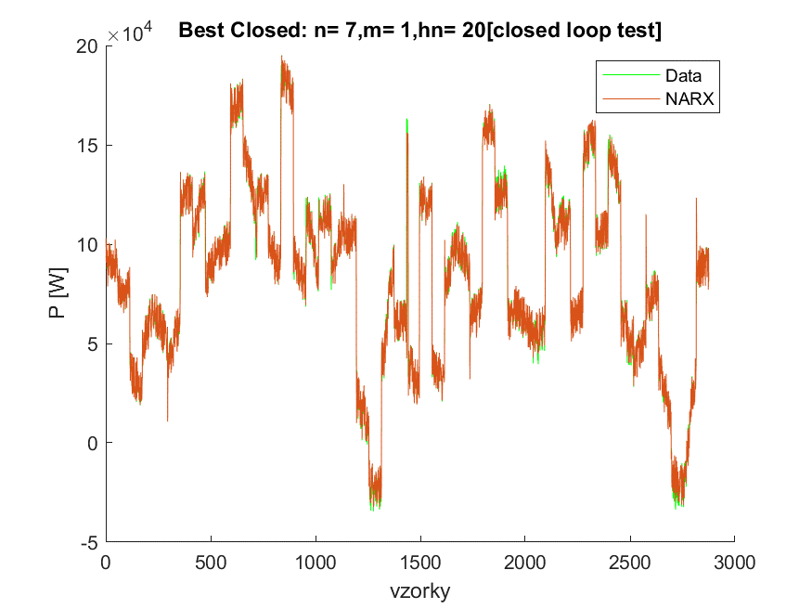
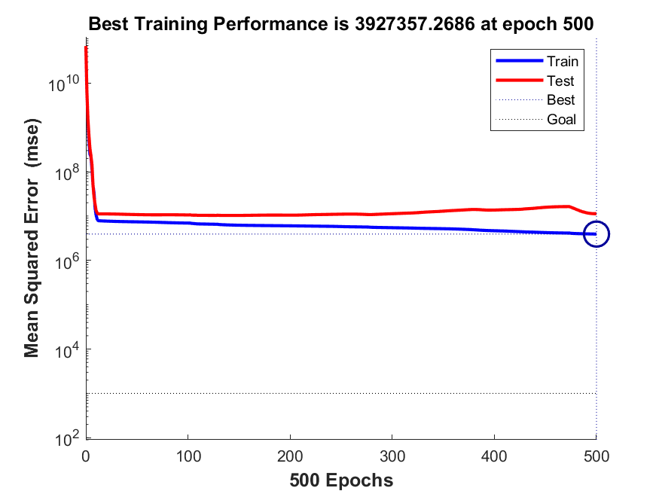
NARX druhého mikrogridu
Parametre (n, m, hn) | Presnosť - uzavretá | Presnosť - otvorená | Presnosť - trénovacie
7, 1, 20 | 1,38.10⁷ | 1,14.10⁷ | 3,93.10⁶
10, 7, 5 | 2,51.10¹² | 9,67.10⁶ | 5,81.10⁶
10, 4, 20 | 8,53.10¹² | 1,78.10⁸ | 4,41.10⁵
Najlepší model na testovacích dátach
UZATVORENÁ štruktúra
Priebeh trénovania

Slide 13
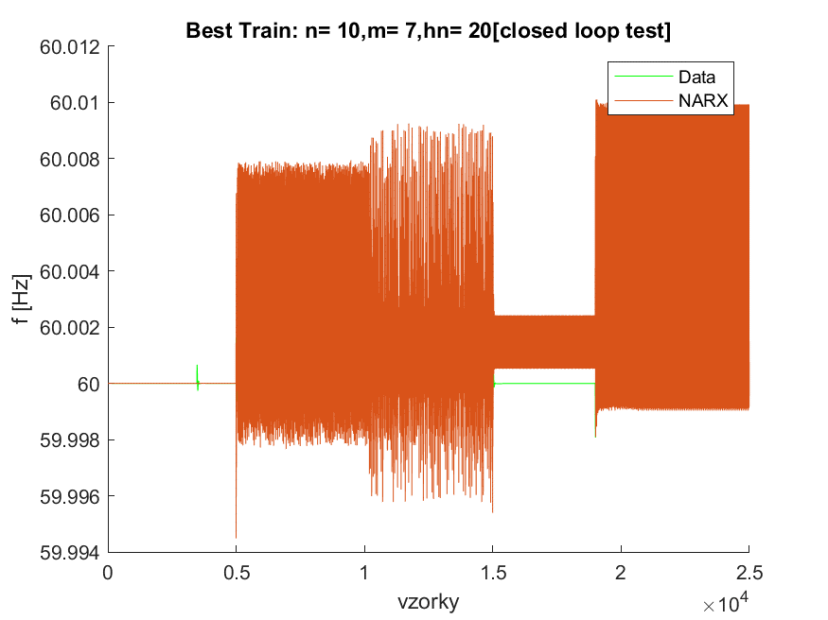
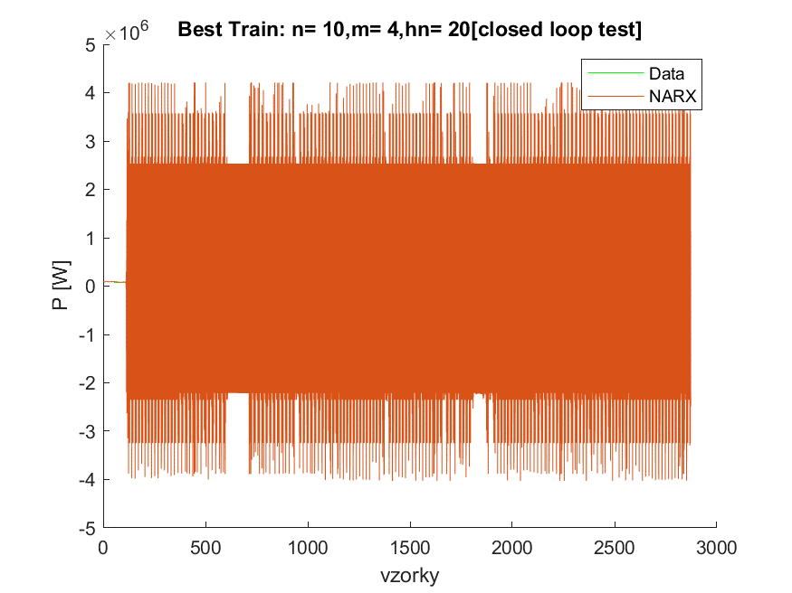
Pretrénovanie
Použitie uzavretej slučky pri štruktúre najlepšieho
modelu na základe trénovacích dát - 1. grid
Použitie uzavretej slučky pri štruktúre najlepšieho
modelu na základe trénovacích dát - 2. grid

Slide 14
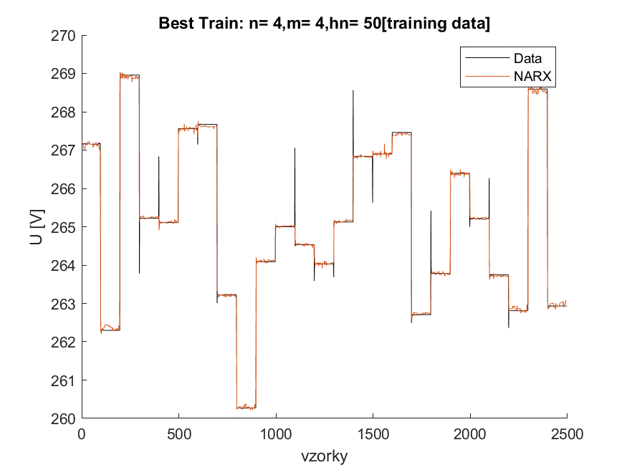
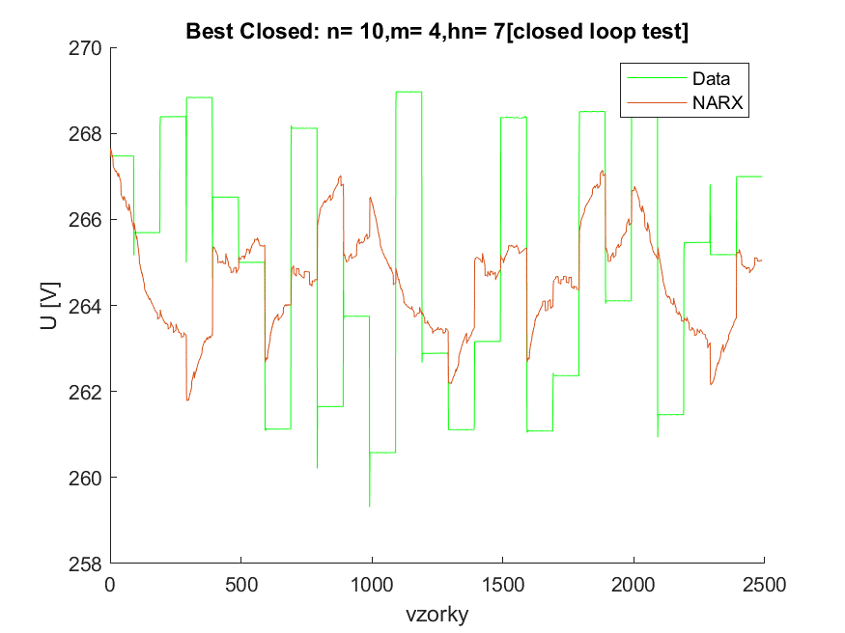
NARX tretieho mikrogridu
Parametre (n, m, hn) | Presnosť - uzavretá | Presnosť - otvorená | Presnosť - trénovacie
10, 4, 7 | 8,1278 | 0,1991 | 0,0833
7, 4, 7 | 11,0975 | 0,1942 | 0,0819
4, 4, 50 | 16,2937 | 0,2133 | 0,0803
Najlepší model na trénovacích dátach
Najlepší model na testovacích dátach
UZATVORENÁ štruktúra

Slide 15
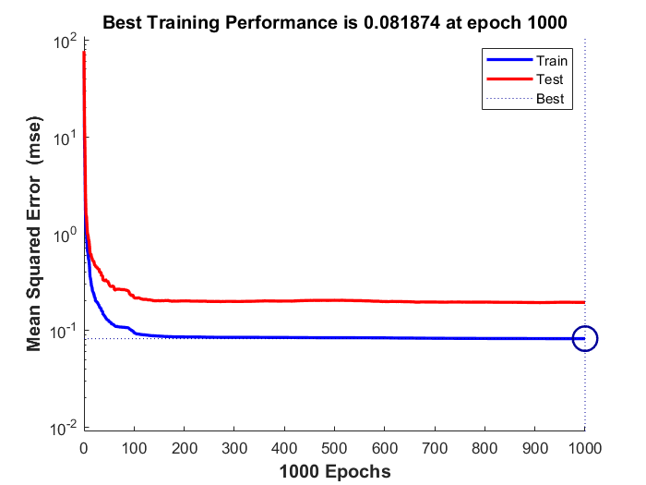
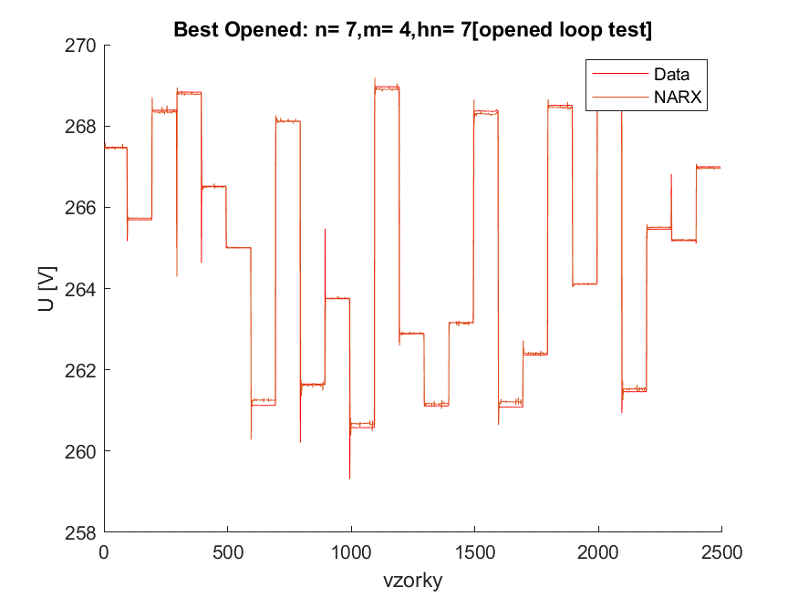
NARX tretieho mikrogridu
Parametre (n, m, hn) | Presnosť - uzavretá | Presnosť - otvorená | Presnosť - trénovacie
10, 4, 7 | 8,1278 | 0,1991 | 0,0833
7, 4, 7 | 11,0975 | 0,1942 | 0,0819
4, 4, 50 | 16,2937 | 0,2133 | 0,0803
Priebeh trénovania
Najlepší model na testovacích dátach
OTVORENÁ štruktúra

Slide 16
Ďakujeme za pozornosť!

